Slide 1
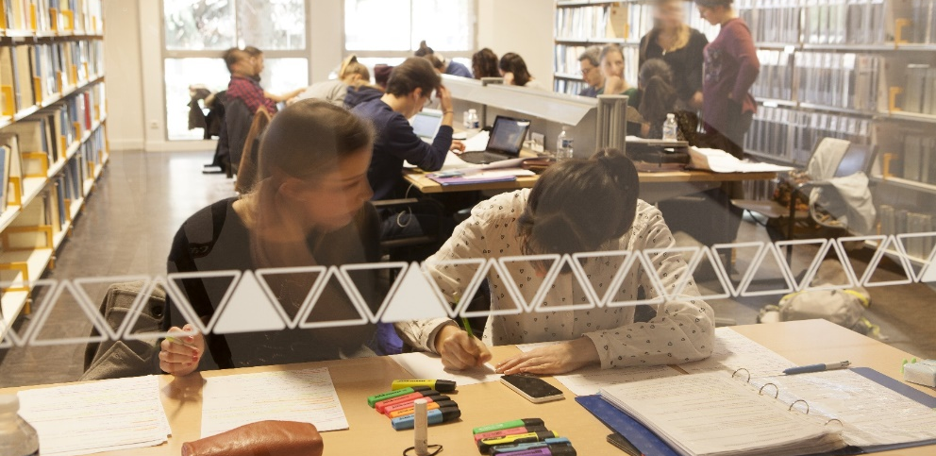
Groupe hybride
Programme L2 Semestre 3
Suivre ce TD te permet d’acquérir les compétences pour t’approprier ton environnement documentaire et mener à bien les recherches demandées dans les différents TD juridiques. Ce cours consiste en 2 séances de TD en présentiel, ainsi que des activités interactives et exercices obligatoires à réaliser en ligne. Tout au long de ton parcours, tu bénéficies de l’accompagnement de tes enseignantes.
ACTIVITÉ | MODALITE
Module 1 - Découvrir le cours de Compétences informationnelles Module 2 - L’essentiel à connaître avant de commencer Module 3 - Mieux comprendre un arrêt + test d’application / 1pt Module 4 - Des outils pour comprendre le cours ou réviser Module 5 - Trouver de la jurisprudence (niveau confirmé) + test d’application / 1pt | Activités en ligne
Module 6 - Trouver de la doctrine (niveau confirmé) + test d’application / 2pts | TD Présentiel
Test de connaissances n° 1 / 6 pts | Activité en ligne
Module 7 - Faire des recherches sur un sujet juridique (niveau confirmé) + test d’application / 2pts | TD Présentiel
Module 8 - Autoévaluer ses méthodes de travail / 1 pt Module 9 - Découvrir et partager les essentiels de la discipline Module 10 - Consulter la presse + test d’application / 1 pt Test de connaissances n° 2 / 6 pts | Activités en ligne
Calendrier
Accompagnement pédagogique
Accompagnement pédagogique
Comment vérifier le travail à faire chaque semaine ? En début de semaine, ton enseignante t’envoie la liste des activités à faire sur ta messagerie UT Capitole. Retrouve les archives de ces messages sur le forum Annonces de l’espace de cours.
Notation annuelle
Une question à partager avec les autres étudiants et les enseignantes ? Poste un message sur le forum d’échanges sur l’espace de cours.
Tu souhaites échanger avec une enseignante ? Contacte-la directement par mail :
christel.candalot@ut-capitole.fr
stephanie.blandin@ut-capitole.fr
Note /20 au semestre 3
+
Note /20 au semestre 4 =
Moyenne /20 1 ECTS à la fin de l’année universitaire
Tu n’as pas de matériel informatique.
Comment participer aux activités en ligne ?
En travaillant sur un des ordinateurs publics dans les BU Arsenal et Manufacture
En empruntant un PC portable sur place à la BU de la Manufacture
En empruntant une tablette à la BU de l’Arsenal
Service d’accompagnement documentaire de la pédagogie – Les bibliothèques de l’Université Toulouse Capitole

